Slide 1


Slide 2

08 - Image Enhancement (Bagian 1)
IF4073 Interpretasi dan Pengolahan Citra
Oleh: Rinaldi Munir
Program Studi Teknik Informatika
Sekolah Teknik Elektro dan Informatika
Institut Teknologi Bandung
2021

Slide 3
Image Enhancement
Image enhancement = perbaikan kualitas citra
Tujuan: memperoleh citra yang lebih sesuai digunakan untuk aplikasi lebih lanjut (misal: mengenali objek di dalam citra).
Merupakan satu proses awal dalam pengolahan citra (preprocessing)
Mengapa memerlukan image enhancement?
- citra mengandung derau (noise)
- citra terlalu terang/gelap, citra kurang tajam, kabur (blur)
- cacat saat akuisisi citra:
lensa: object blurring atau background blurring
objek bergerak kamera bergerak: motion blurring
- Distorsi geometrik disebabkan oleh lensa atau sudut pengambilan

Slide 4
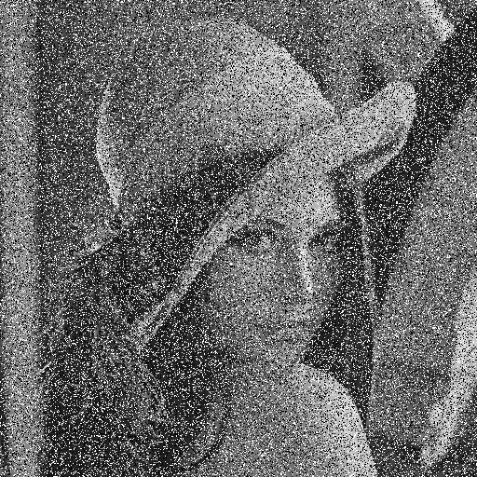
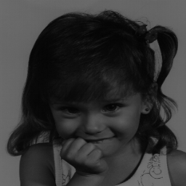
Noisy image
Citra dengan kontras terlalu gelap
Motion blur

Slide 5
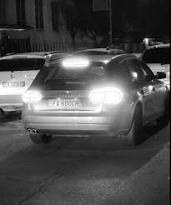
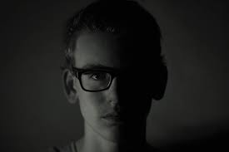
Dark face image for recognition
Blur vehicle plate number

Slide 6
Berdasarkan ranah (domain) operasinya, metode-metode untuk perbaikan kualitas citra dapat dikelompokkan menjadi dua kategori:
1. Image enhancement dalam ranah spasial
2. Image enhancement dalam ranah frekuensi
Spatial Domain
Frequency Domain (misalnya menggunakan Fourier Transform)
Sumber gambar: Image Fitering, CS485/685 Computer Vision, Prof. George Bebis

Slide 7
Metode-metode image enhancement dalam ranah spasial dilakukan dengan memanipulasi secara langsung pixel-pixel di dalam citra.
Metode-metode image enhancement dalam ranah frekuensi dilakukan dengan mengubah citra terlebih dahulu dari ranah spasial ke ranah frekuensi, baru kemudian memanipulasi nilai-nilai frekuens tersebut.
Masing-masing ranah operasi digunakan untuk tujuan spesifik, karena tidak semua perbaikan citra dapat dilakukan dalam ranah spasial.
Materi di dalam PPT ini membahas metode-metode image enhancement dalam ranah spasial terlebih dahulu.

Slide 8
Metode dalam Ranah Spasial
Misalkan:
f(x,y) : citra input
g(x,y) : citra output
T adalah operator terhadap f
Metode pemrosesan citra dalam ranah spasial dinyatakan sebagai:
g(x,y) = T [ f(x,y) ]
T bisa beroperasi pada satu pixel, sekelompok pixel bertetangga, atau keseluruhan pixel di dalam citra.
Jadi, metode dalam ranah spasial dapat dilakukan pada aras titik (pixel), aras lokal, dan aras global.

Slide 9
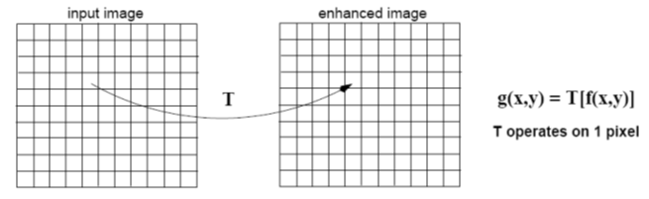
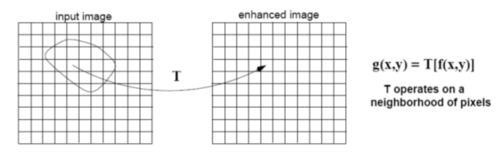
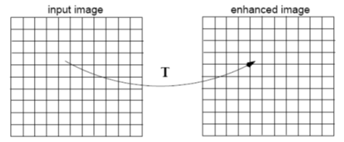
Aras titik
Aras lokal
Aras global
g(x,y) = T[f(x,y)]
T operates on
entire of pixels

Slide 10
Proses-proses yang termasuk ke dalam perbaikan kualitas citra:
Pengubahan kecerahan gambar (image brightening)
Citra negatif (image negatives)
Peregangan kontras (contrast stretching)
Pengubahan histogram citra.
Pelembutan citra (image smoothing)
Penajaman (sharpening) tepi (edge).
Pewarnaan semu (pseudocolouring)
Pengubahan geometrik
dll

Slide 11
Pemrosesan dalam aras titik
g(x,y) = T [ f(x,y) ]
T hanya beroperasi pada pixel tunggal
T adalah fungsi transformasi nilai grayscale, sehingga ditulis:
s = T(r)
r : variabel yang menyatakan nilai grayscale f(x,y)
s : variabel yang menyatakan nilai grayscale g(x,y)
s
s = T(r)
L - 1
L - 1
r
L = 256: pada citra grayscale 8-bit

Slide 12
Contoh-contoh image enhancement dalam aras titik:
Mencerahkan citra (image brightening)
Menegatifkan citra (image negatives)
Peregangan kontras (contrast stretching)
Gamma correction
dll

Slide 13
1. Pencerahan citra (image brightening)
Kecerahan citra dapat diperbaiki dengan menambahkan/mengurangkan sebuah konstanta kepada (atau dari) setiap pixel, atau mengalikan sebuah konstansta ke setiap pixel.
Jika b positif, kecerahan citra bertambah,
Jika b negatif kecerahan citra berkurang
Perlu operasi clipping jika nilai r + b berada di bawah nilai intensitas minimum atau di atas nilai intensitas maksimum:
- jika r + b > 255, maka s = 255
- jika r + b < 0, maka s = 0
s = r + b

Slide 14
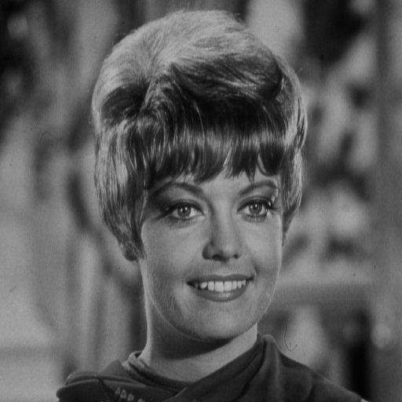
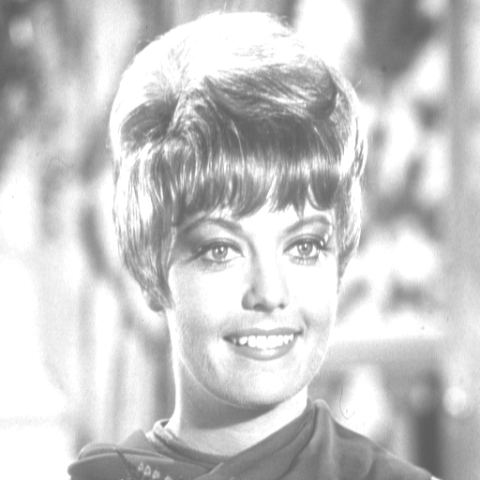
Gambar Kiri: citra Zelda (agak gelap); kanan: citra Zelda setelah operasi pencerahan citra, b = 100

Slide 15
Operasi pencerahan yang lain adalah menggunakan rumus:
a dan b adalah konstanta
s = ar + b
Sumber gambar: Ehsan Khoramshahi,
Image enhancement in spatial domain

Slide 16
2. Menegatifkan Citra (Image Negatives)
s
L - 1
Seperti film negatif pada fotografi.
Misalkan citra memiliki L derajat keabuan
Caranya: kurangi nilai intensitas
pixel dari nilai keabuan maksimum (L – 1)
s = (L – 1) – r
Contoh pada citra grayscale 8-bit:
r
0
L - 1
s = 255 – r

Slide 18
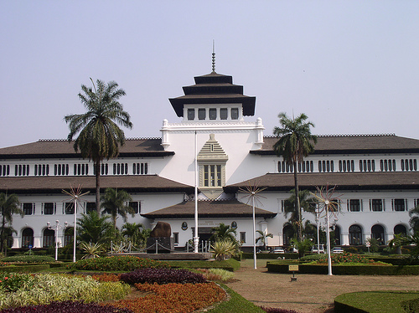

Slide 19
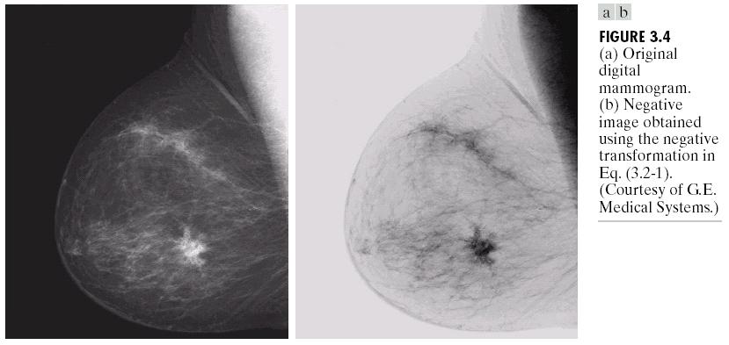
Sebagai proses image enhancement, menegatifkan citra bermanfaat bila area hitam sangat dominan di dalam citra, misalnya foto sinar-X dan citra mammografi.

Slide 20
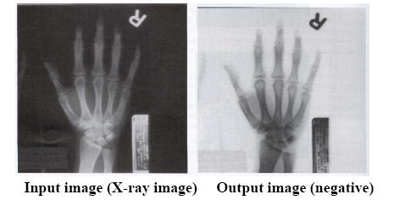

Slide 21
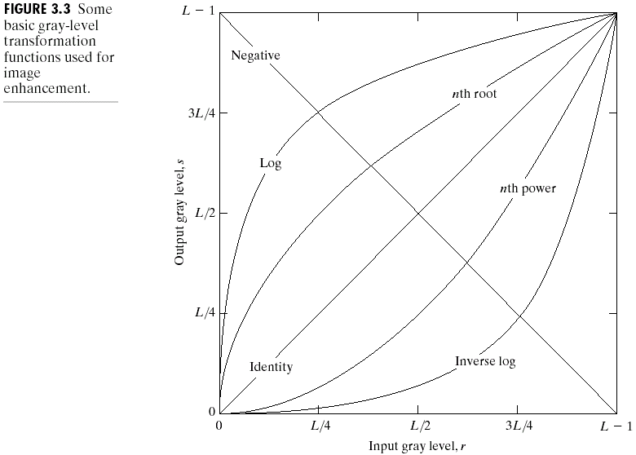
Menegatifkan citra adalah salah satu transformasi linier. Selain transformasi linier, terdapat tiga fungsi transformasi dasar keabuan:
1. Fungsi linier
Transformasi negatif dan transformasi identitas
2. Fungsi logaritma
Transformasi log dan inverse-log
3. Fungsi pangkat
Transformasi pangkat n dan transformasi akar pangkat n

Slide 22
a) Transformasi identitas
Nilai keabuan citra output sama dengan keabuan citra input
Dimasukkan ke dalam grafik hanya untuk melengkapi

Slide 23
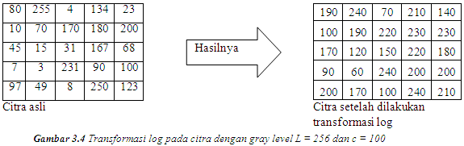
b) Transformasi Log
Fungsi s = c log(1+r)
Transformasi log memiliki sifat:
1. Untuk citra yang memiliki rentang yang sempit
untuk nilai-nilai keabuan yang rendah (gelap),
dipetakan menjadi rentang yang lebih luas pada
citra luaran.
2. Untuk citra yang memiliki rentang yang lebar untuk
nilai-nilai keabuan yang tinggi (terang), dipetakan
menjadi rentang yang lebih sempit pada citra
luaran
Pada transformasi log balikan (inverse), yang terjadi adalah kebalikannya.

Slide 24
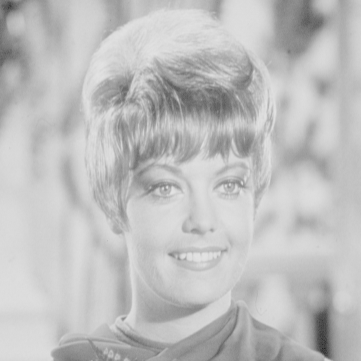
c = 100

Slide 26
Log Transformations
Log
InvLog
CIS 601
Image ENHANCEMENT
in the
SPATIAL DOMAIN
Sumber gambar: CIS 601, Image ENHANCEMENT in the SPATIAL DOMAIN, Dr. Rolf Lakaemper

Slide 27
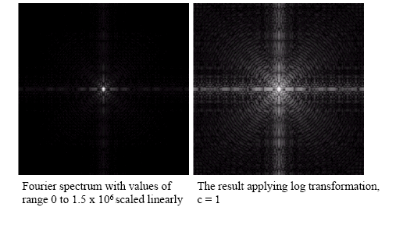
Sumber: Digital Image Processing, Chapter # 3, Image Enhancement in Spatial Domain
Application:
This transformation is suitable for the case when the dynamic range of a processed image far exceeds the capability of the display device (e.g. display of the Fourier spectrum of an image)
Also called “dynamic-range compression / expansion”

Slide 28
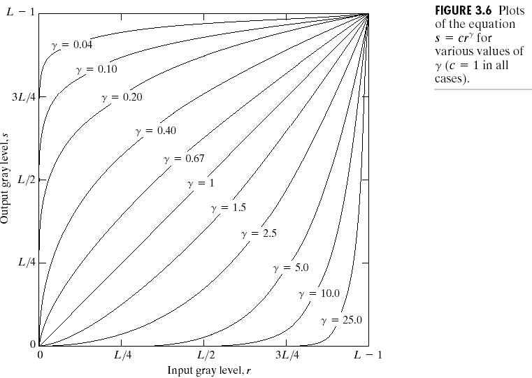
c) Transformasi Pangkat
Fungsi pangkat:
s = cr^{γ}
c dan γ adalah konstanta positif.

Slide 29
Hukum pangkat (power-law):
Untuk γ < 1: Mengekspansi nilai-nilai pixel gelap, mengurangi nilai-nilai pixel terang
Untuk γ > 1: Mengurangi nilai-nilai pixel gelap, mengekspansi nilai-nilai pixel terang
Jika γ =1 & c=1: Transformasi identitas (s = r)
Beberapa devais (image capture, printing, display) melakukan respon berdasarkan hukum-pangkat dan perlu dikoreksi
Gamma (γ) correction
Proses yang digunakan untuk mengoreksi fenomena hukum-pangkat

Slide 30
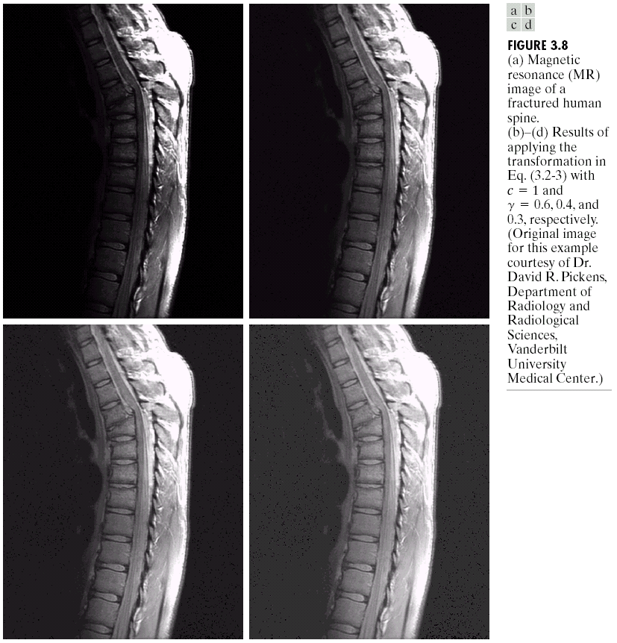

Slide 31
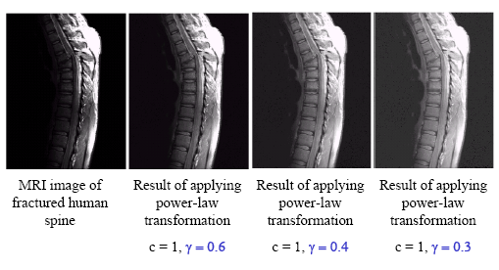
Rincian:

Slide 32
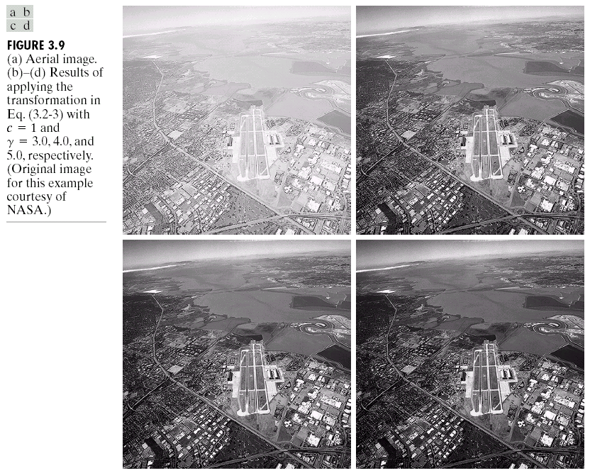

Slide 33
Rincian:

Slide 34
Rincian:

Slide 35
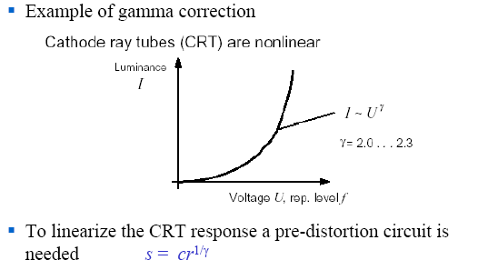
Gamma correction

Slide 36
Gamma correction
Grayscale image
Cathode ray tube (CRT) memiliki respons intensitas terhadap tegangan yang merupakan fungsi pangkat, dengan γ bervariasi dari 1,8 hingga 2,5.
The picture will become darker.
Koreksi gamma dilakukan dengan memproses gambar terlebih dahulu sebelum memasukkannya ke monitor dengan s = cr^{1/γ}

Slide 37
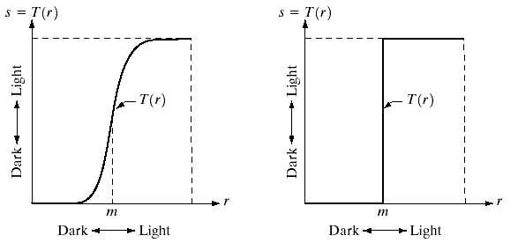
3. Perbaikan kontras (contrast enhancement)
r = graylevel citra masukan
s = graylevel citra luaran
T = fungsi perbaikan kontras
m = nilai ambang
(a)
(b)
Contrast Stretching
Thresholding
Nilai-nilai pixel < m dibuat lebih gelap
Nilai-nilai pixel ≥ m diuat lebih terang
Operasi peregangan kontras (contrast
stretching)
Nilai-nilai pixel < m dibuat menjadi hitam
Nilai-nilai pixel ≥ m dibuat menjadi putih
Operasi pengambangan (thresholding)

Slide 38
Original image
Peregangan kontras
Pengambangan

Slide 39
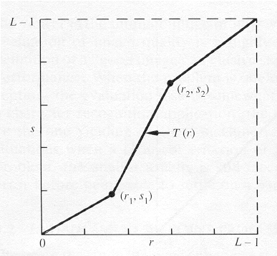
Tujuan: meningkatkan rentang nilai-nilai keabuan untuk citra kontras-rendah (terentang dari 0 sampai 255 pada citra 8-bit)
Peregangan kontras (contrast stretching)
Citra kontras-rendah dihasilkan dari
– pencahayaan yang kurang
– kekurangan pada rentang dinamis di dalam
imaging sensor
– kesalahan setting lensa selama akuisisi gambar

Slide 40
Lokasi (r₁,s₁) dan (r₂,s₂) menentukan bentuk fungsi transformasi.
Jika r₁= s₁ dan r₂= s₂ maka transformasi adalah fungsi linier sehingga tidak menghasilkan perubahan.
Jika r₁=r₂, s₁=0 dan s₂=L-1, transformasi menjadi fungsi pengambangan yang menghasilkan citra biner.
Nilai-nilai di antara (r₁,s₁) and (r₂,s₂) menghasilkan penyebaran nilai keabuan citra luaran.
Umumnya diasumsikan r₁≤r₂ dan s₁≤s₂

Slide 41
Jika r₁= s₁ dan r₂= s₂
Sumber: Image Processing By Dr. Jagadish Nayak ,BITS Pilani, Dubai Campus

Slide 42
Jika r₁=r₂, s₁=0 dan s₂=L - 1
Sumber: Image Processing By Dr. Jagadish Nayak ,BITS Pilani, Dubai Campus

Slide 43
Nilai-nilai di antara (r₁,s₁) and (r₂,s₂) menghasilkan penyebaran nilai keabuan citra luaran.
Sumber: Image Processing By Dr. Jagadish Nayak ,BITS Pilani, Dubai Campus

Slide 44
Algoritma peregangan kontras
Input: I (citra masukan), a dan b (nilai ambang)
Luaran: O (citra luaran)
Misalkan citra I memiliki 256 derajat keabuan (L = 256).
Tentukan dua nilai ambang (a dan b). (a dan b menyatakan persentase, yaitu a% akan dinyatakan sebagai pixel hitam dan antara b% s/d 100% sebagai pixel putih)
Cari batas bawah pengelompokan pixel dengan cara memindai (scan) histogram dari nilai keabuan terkecil ke nilai keabuan terbesar (0 sampai 255) untuk menemukan pixel pertama yang melebihi nilai ambang pertama yang telah dispesifikasikan.
Cari batas atas pengelompokan pixel dengan cara memindai histogram dari nilai keabuan tertinggi ke nilai keabuan terendah (255 sampai 0) untuk menemukan pixel pertama yang lebih kecil dari nilai ambang kedua yang dispesifikasikan.
Misalkan r_{min} adalah nilai keabuan terendah dari kelompok pixel, dan r_{max} adalah nilai keabuan tertinggi dari kelompok pixel
Pixel-pixel yang nilainya ≤ r_{min} di-set sama dengan 0, sedangkan pixel-pixel yang nilainya ≥ r_{max} di-set sama dengan 255. Jadi, (r₁, s₁) = (r_{min}, 0) dan (r₂, s₂) = (r_{max}, 255).
Pixel-pixel yang berada di antara r_{min} dan r_{max} dipetakan (diskalakan) secara proporsional untuk memenuhi rentang nilai-nilai keabuan yang lengkap (0 sampai 255), misalnya dengan persamaan:
s = 255(r – rmin)/(rmax – rmin)

Slide 45
Contoh:
Misalkan L = 256

Slide 46
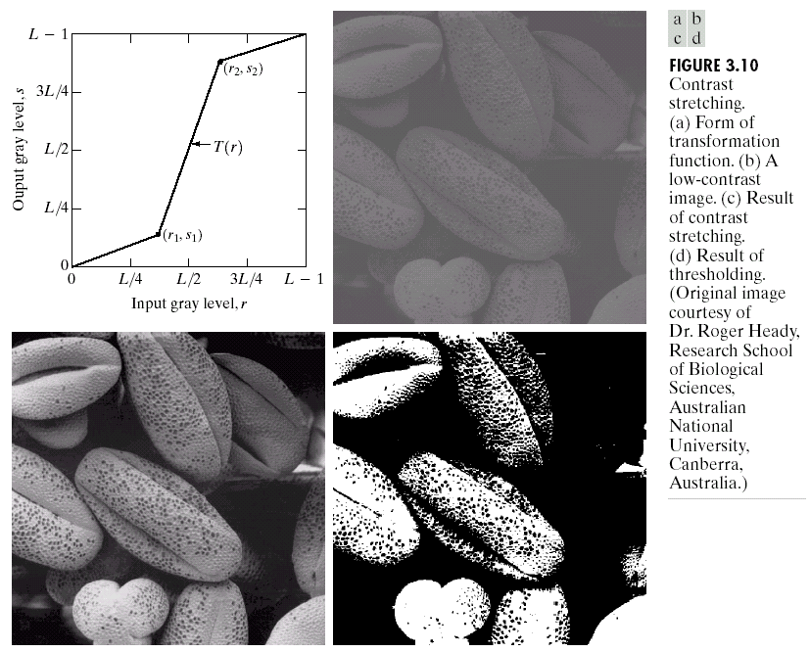
Contoh:
Jika r₁ = r₂ = m, maka hasilnya sama dengan
operasi pengambangan, menghasilkan
citra biner, seperti gambar d

Slide 47
Sumber gambar: Ehsan Khoramshahi,
Image enhancement in spatial domain

Slide 48
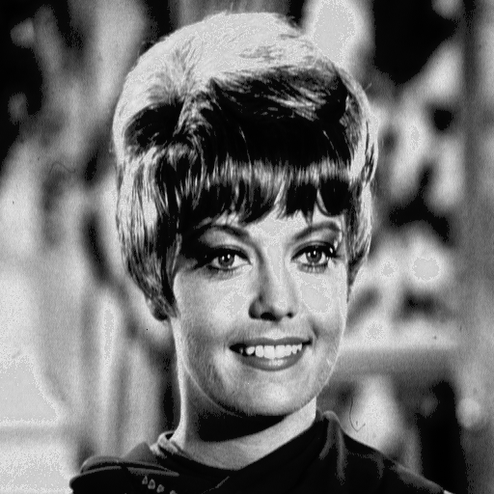
Peregangan kontras juga dapat dilakukan dengan rumus berikut:
y
y_{b}
y_{a}
a
b
x
0
L

Slide 49
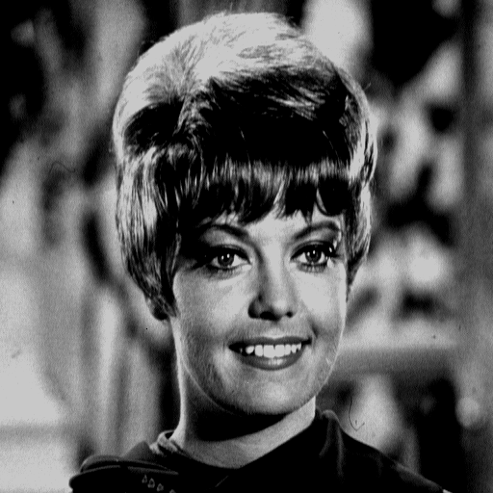
atau menggunakan rumus clipping berikut:
a
b
x
0
L

Slide 50
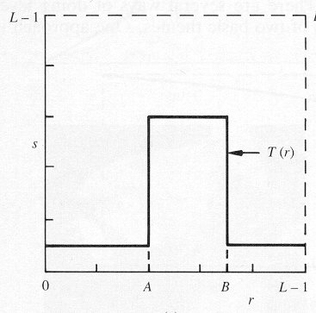
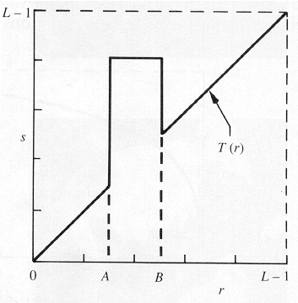
4. Gray-level Slicing
Tujuan: menonjolkan (highlight) rentang keabuan tertentu di dalam citra.
Contoh: menonjolkan gumpalan air yang ada pada citra satelit, menonjolkan cacat yang ada pada citra sinar X.
Dua pendekatan di dalam graylevel slicing:
1. Menampilkan lebih terang semua graylevel di dalam rentang yang ingin ditonjolkan, dan menampilkan lebih gelap semua graylevel lainnya (‘discard background’).
2. Menampilkan lebih terang semua graylevel
di dalam rentang yang ingin ditonjolkan,
sembari tetap mempertahankan graylevel lainya (‘preserve background’).

Slide 51
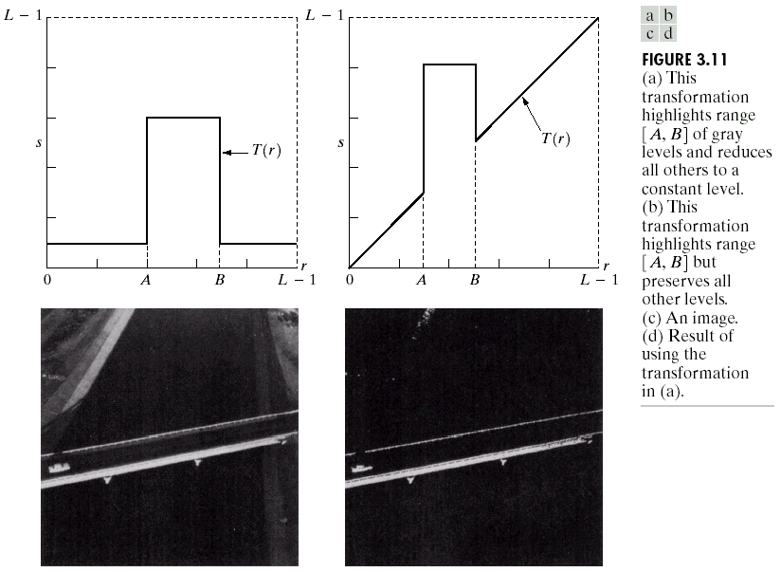

Slide 52
clear all ;
clc;
[filename, pathname] = uigetfile('*.tif');
im = imread([pathname filename]);
z=double(im);
[row,col]=size(z);
for i=1:1:row
for j=1:1:col
if ((z(i,j)>142)) && (z(i,j)<250)
z(i,j)=255;
else
z(i,j)=im(i,j);
end
end
end
figure(1); %-----------Original Image-------------%
imshow(im);
figure(2); %-----------Gray Level Slicing With Background-------------%
imshow(uint8(z));
Sumber: Image Processing By Dr. Jagadish Nayak ,BITS Pilani, Dubai Campus

Slide 53
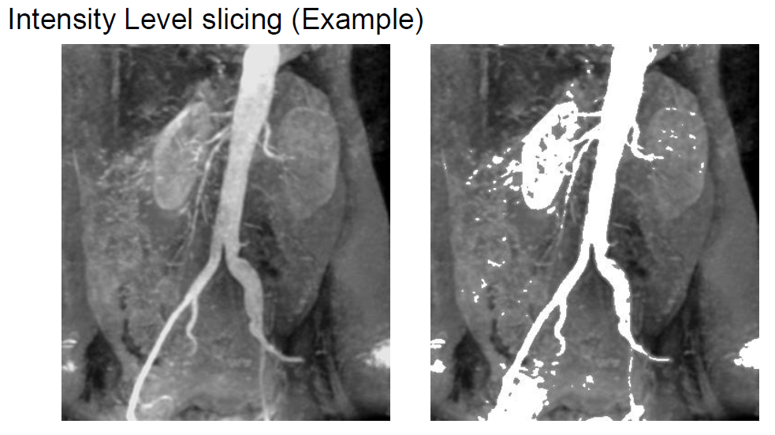
Sumber: Image Processing By Dr. Jagadish Nayak ,BITS Pilani, Dubai Campus

Slide 54
clear all ;
clc;
[filename, pathname] = uigetfile('*.tif');
im = imread([pathname filename]);
z=double(im);
[row,col]=size(z);
for i=1:1:row
for j=1:1:col
if ((z(i,j)>142)) && (z(i,j)<250)
z(i,j)=255;
else
z(i,j)=0;
end
end
end
figure(1); %-----------Original Image-------------%
imshow(im);
figure(2); %-----------Gray Level Slicing With Background-------------%
imshow(uint8(z));
Sumber: Image Processing By Dr. Jagadish Nayak ,BITS Pilani, Dubai Campus

Slide 55
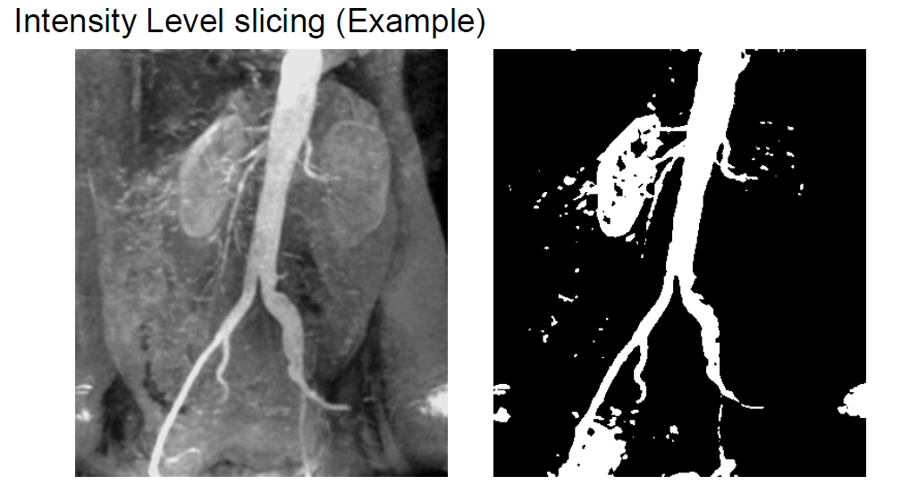
Sumber: Image Processing By Dr. Jagadish Nayak ,BITS Pilani, Dubai Campus

Slide 56
Sumber gambar: Ehsan Khoramshahi,
Image enhancement in spatial domain

Slide 57
5. Bit-plane Slicing
Tujuan: Menonjolkan kontribusi dari bit tertentu di dalam citra.
Misalkan satu pixel = 8 bit. Bit-bit tersusun dari kiri ke kanan dalam urutan yang kurang berarti (least significant bits atau LSB) hingga bit-bit yang berarti (most significant bits atau MSB).
Susunan bit pada setiap byte adalah b₇b₆b₅b₄b₃b₂b₁b₀.
Contoh:
11010010
MSB LSB

Slide 58
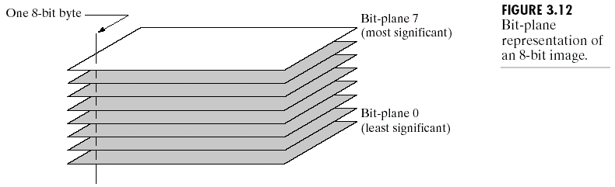
Jika setiap bit dari setiap pixel diambil, maka diperoleh 8 buah bidang (bit-plane).

Slide 59
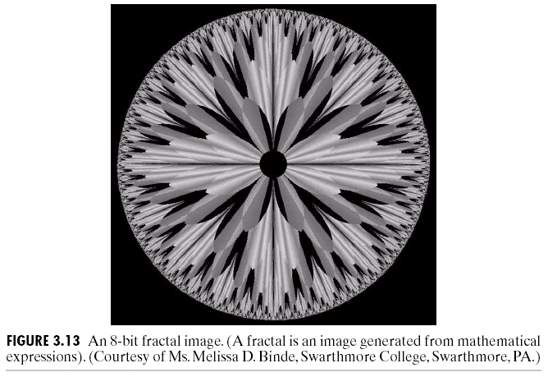
Contoh:

Slide 60
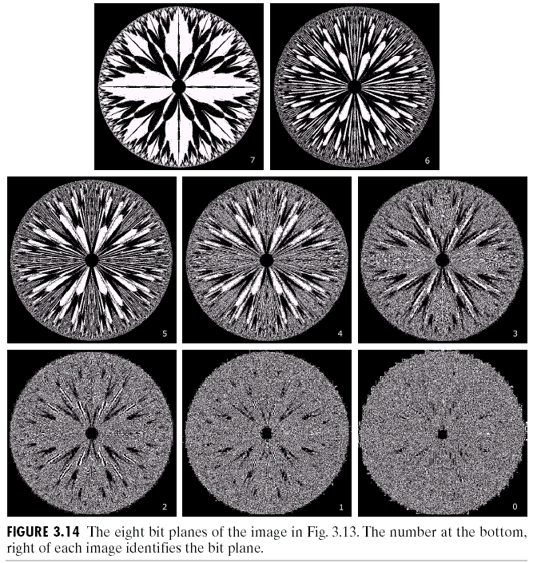
Bit-plane 7 |  | Bit-plane 6
Bit-plane 5 | Bit-plane 4 |  | Bit-plane 3
Bit-plane 2 | Bit-plane 1 |  | Bit-plane 0

Slide 61
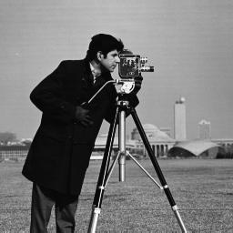
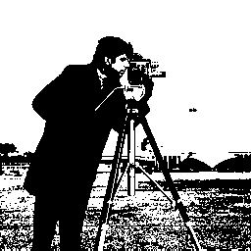
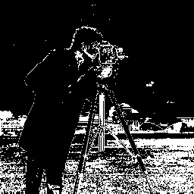
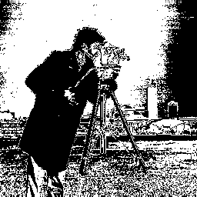
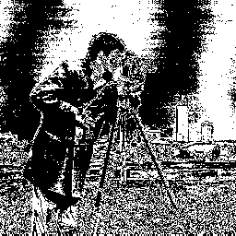
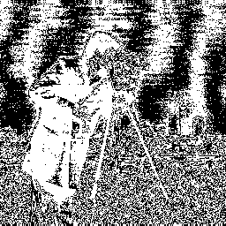
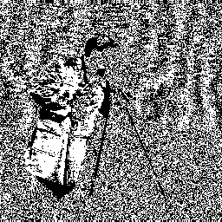
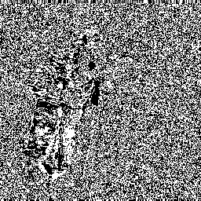

Original image
Bitplane 7
Bitplane 6
Bitplane 5
Bitplane 4
Bitplane 3
Bitplane 2
Bitplane 1
Bitplane 0

